Slide 2
1. Математическая разминка
-Сколько хвостов у семи котов?
-Каких камней не бывает в море?
-Может ли страус назвать себя птицей?
-Сколько носов у двух псов?
- Сколько пальчиков на руках у четырех мальчиков?
-Как поймать тигра в клетку?
- Сколько ушей у пяти малышей?
-Когда руки бывают местоимением?
-Когда лошадь бывает хищным зверем?
-Сколько месяцев в году содержит по 30 дней?

Slide 3
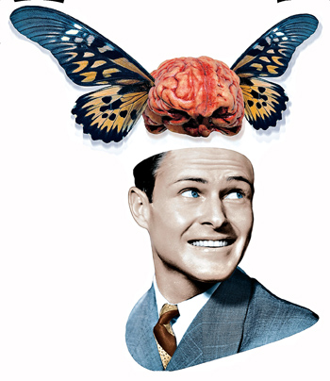
2. Долой рассеяность!

Slide 4
3. Реши задачу:
1. Летела стая уток, навстречу им одна утка. Она говорит: «Здравствуйте ,
сто уток!» А вожак отвечает: «Нас не сто уток. Вот, если бы нас было столько, сколько сейчас, да еще пол -столько, да еще треть столько, да еще ты, утка, была бы с нами, вот тогда бы нас было 100. Сколько уток было в стае?
2. Внук спросил у деда сколько ему лет. Дед сказал, что если к этому числу прибавить ещё половину этого числа , да ещё 1, то получится ровно 100.
Сколько лет деду?

Slide 5
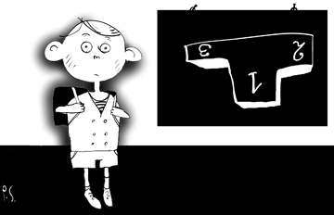
4. Домашнее задание!!!
«Двоешник у доски»

Slide 6
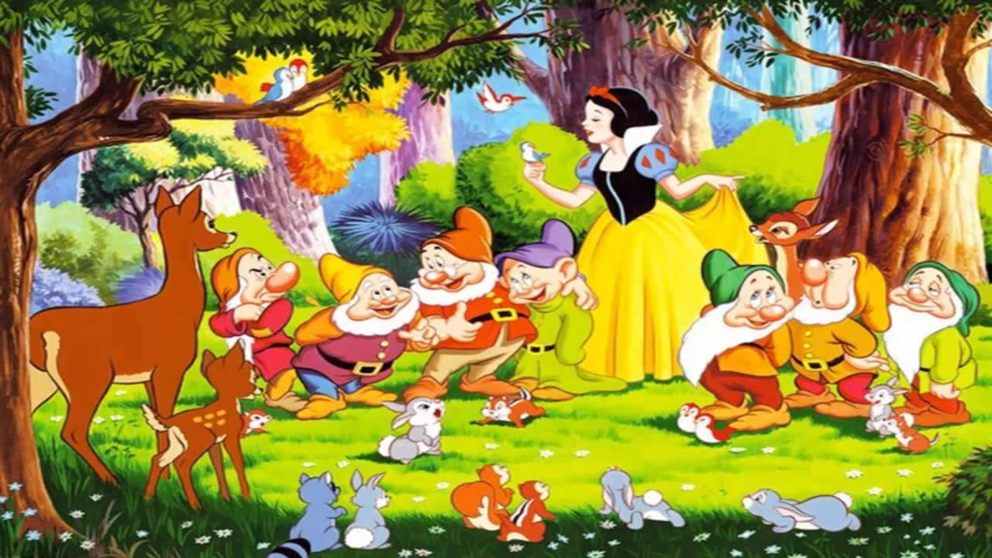
5.Конкурс болельщиков.
За 2 минуты написать, как можно больше фильмов в названиях, которых присутствует число.

Slide 7
6. СЛОВЕСНЫЙ.
ГИПОТЕНУЗА

Slide 8
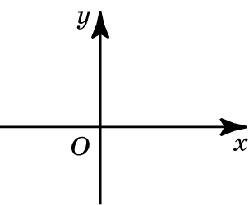
7.Конкурс сообразительных
$Y=X^{2}$
$Y=−X^{2}$

Slide 9
8.Конкурс капитанов.

Slide 10
Спасибо за внимание!

